Slide 1


TI2001B Plataformas de Analítica de Negocios para Organizaciones
29 de Agosto del 2022
Facilitador: PhD Alfredo García Suárez

Slide 2

“Los datos se están convirtiendo en la nueva materia prima de los negocios.”
–Craig Mundie
Facilitador: PhD Alfredo García Suárez

Slide 3
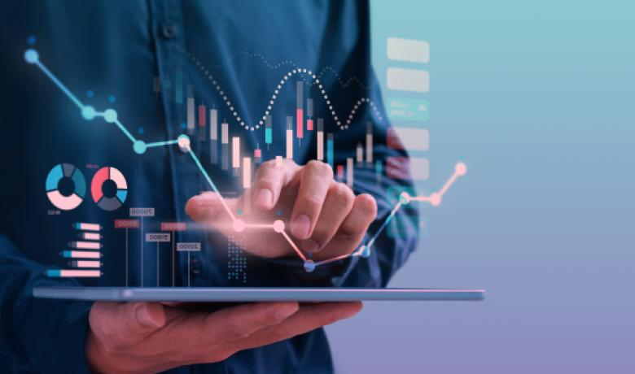
ANALÍTICA DE DATOS
Consideración de valores atípicos y valores faltantes, así como suavizado de datos para identificar posibles modelos.
Representación gráfica de datos para identificar patrones y tendencias.
PRE-PROCESAMIENTO
VISUALIZACIÓN
EXTRACCIÓN DE DATOS
Resumen o Extracción de Características
CORRELACIÓN
Consideración de valores atípicos y valores faltantes, así como suavizado de datos para identificar posibles modelos.
Cálculo de estadísticas básicas para describir la ubicación, escala y forma generales de los datos.
Busqueda de correlación de los datos.
Facilitador: PhD Alfredo García Suárez

Slide 4
CONTEXTO PREVIO
05
-Datos Nulos
-Outliers
Facilitador: PhD Alfredo García Suárez

Slide 5
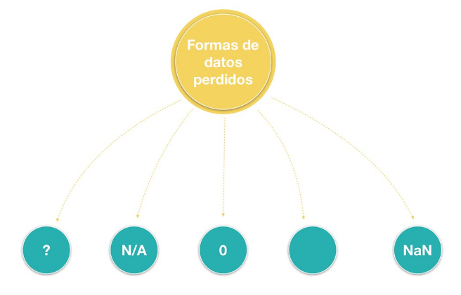
Datos Nulos
En la gran mayoría de datos con la que trabajemos es muy probable que nos encontremos con valores perdidos, esto es algo muy normal. El valor faltante puede aparecer de distintas formas por ejemplo como un signo de interrogación, o N/A, como un 0 o simplemente como una celda en blanco, pero en su mayoría nos lo encontramos representado como NaN que se refiere a “no un número”
Facilitador: PhD Alfredo García Suárez

Slide 6
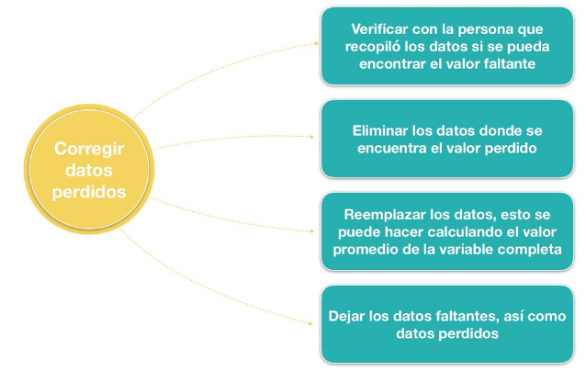
Datos Nulos
Existen muchas maneras para corregir esto y todo dependerá de la persona que este analizando y obviamente del problema en sí para seleccionar cual es la mejor opción para aplicar. Las opciones típicas que debes considerar son las siguientes:
Facilitador: PhD Alfredo García Suárez

Slide 7
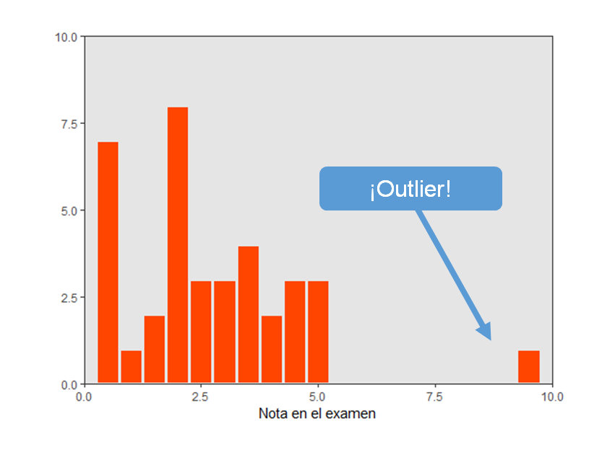
OUTLIERS
Un outlier es una observación anormal y extrema en una muestra estadística o serie temporal de datos que puede afectar potencialmente a la estimación de los parámetros del mismo.
Los valores atípicos pueden ser indicativos de datos que pertenecen a una población diferente del resto de las muestras establecidas.
Facilitador: PhD Alfredo García Suárez

Slide 8
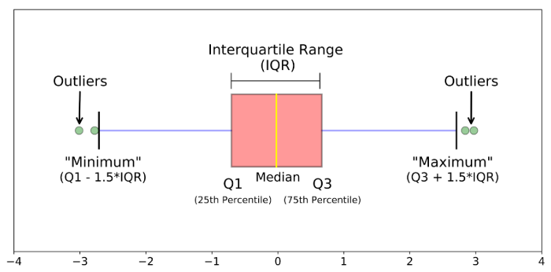
OUTLIERS
Los valores atípicos son en ocasiones una cuestión subjetiva, y existen numerosos métodos para clasificarlos.
El método más enpleado por su sencillez y resultados es el test de Tukey, que toma como referencia la diferencia entre el primer cuartil "Q1" y el tercer cuartil "Q3", o rango intercuartílico. En un diagrama de caja se considera un valor atípico el que se encuentra 1,5 veces esa distancia de uno de esos cuartiles (atípico leve) o a 3 veces esa distancia (atípico extremo).
Facilitador: PhD Alfredo García Suárez

Slide 9
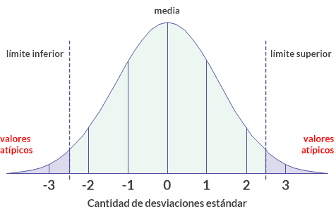
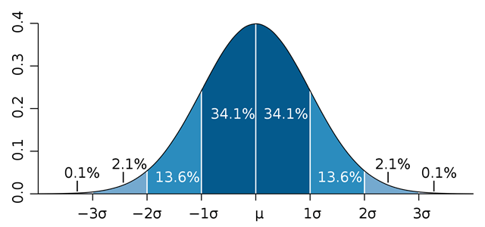
OUTLIERS
Para el caso de la distribución normal se considera que un valor es extremo cuando está 3 desviaciones típicas alejado de la media. Dado que la distribución normal tiene 2 colas, tenemos que tener en cuenta de que puede alejarse tanto por el lado negativo como el lado positivo.
Los valores extremos se denominan outliers en inglés.
Los valores internos se denominan insiders en inglés.
Facilitador: PhD Alfredo García Suárez

Slide 10
VISUALIZACIÓN DE DATOS
06
-Transformación de Datos
-Visualización de Datos
Facilitador: PhD Alfredo García Suárez

Slide 11
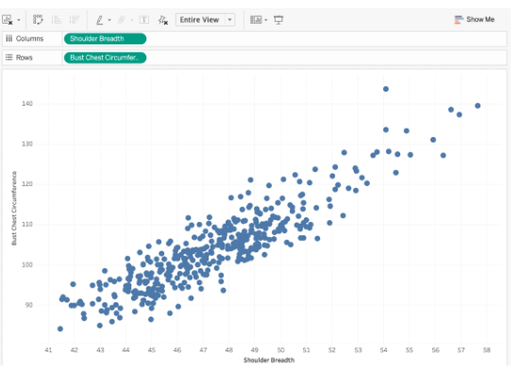
Visualización de Datos
La visualización de datos es la representación gráfica de información y datos. Al utilizar elementos visuales como cuadros, gráficos y mapas, las herramientas de visualización de datos proporcionan una manera accesible de ver y comprender tendencias, valores atípicos y patrones en los datos.
Facilitador: PhD Alfredo García Suárez

Slide 12
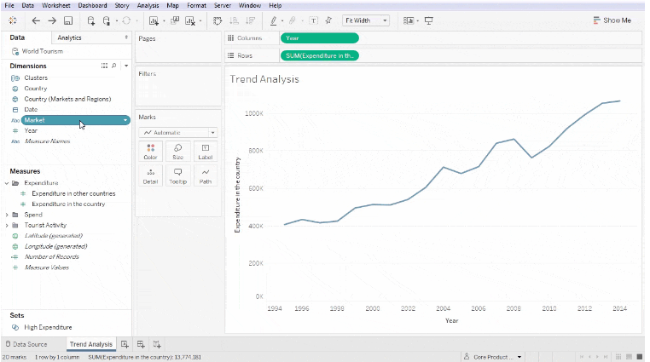
Visualización de Datos
En el mundo de los negocios, las herramientas y tecnologías de visualización de datos son esenciales para analizar grandes cantidades de información y tomar decisiones basadas en los datos.
Facilitador: PhD Alfredo García Suárez

Slide 13
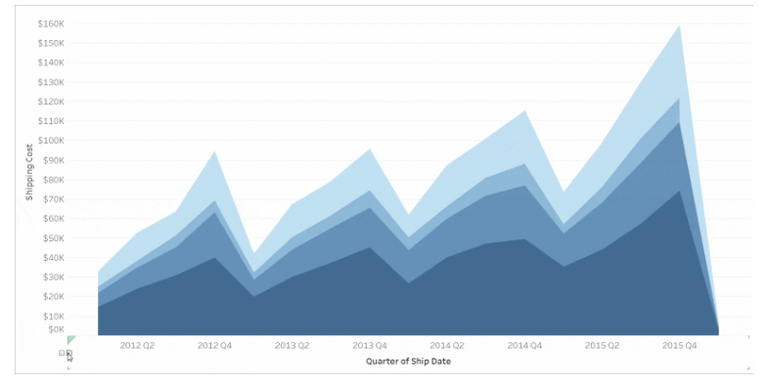
Visualización de Datos
Existen numerosas herramientas para la visualización y el análisis de datos. Van desde lo simple a lo complejo, desde lo intuitivo a lo obtuso. No todas las herramientas son adecuadas para todas las personas que buscan aprender técnicas de visualización, y no todas las herramientas pueden escalarse para los fines del sector o la empresa.
Facilitador: PhD Alfredo García Suárez

Slide 14
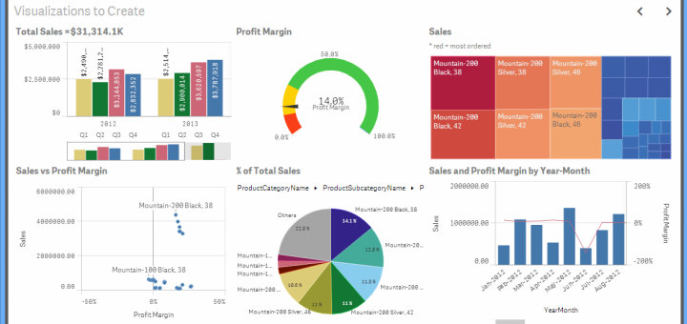
Visualización de Datos
A continuación se muestran algunas formas de visualización de datos
Facilitador: PhD Alfredo García Suárez

Slide 15
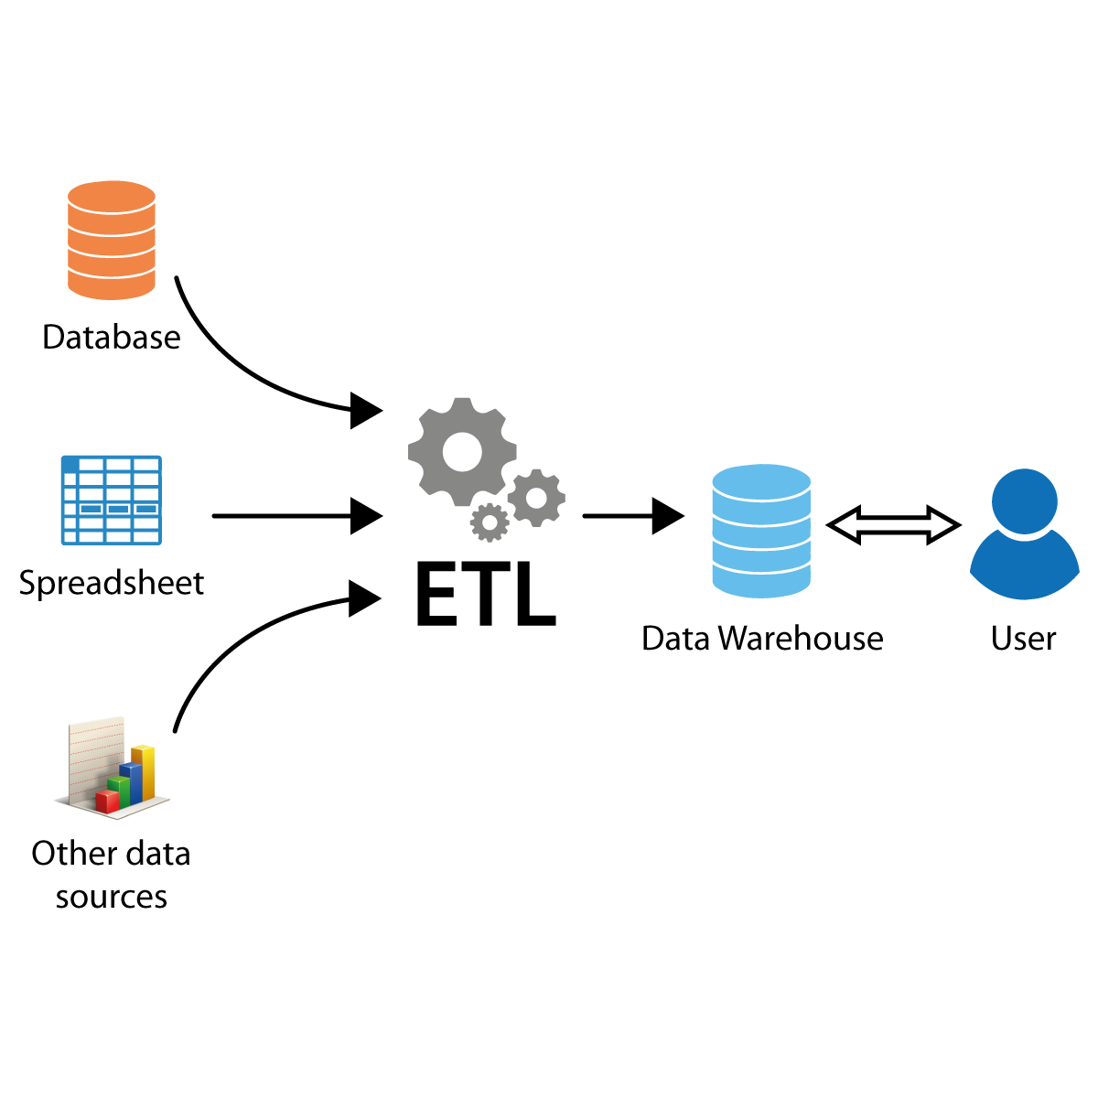
ETL(Extract, Transform and Loading)
ETL es un tipo de integración de datos que hace referencia a los tres pasos (extraer, transformar, cargar) que se utilizan para mezclar datos de múltiples fuentes. Se utiliza a menudo para construir un almacén de datos.
Facilitador: PhD Alfredo García Suárez

Slide 16
Actividad 4
1. Crear un nuevo repositorio nuevo con el nombre: Actividad 4
2. Agregar el archivo: "220827COVID19MEXICO.csv"
3. Aplicar métodos para reemplazar valores nulos en cada columna según sea el tipo de dato
4. Aplicar métodos para eliminar Outliers, en cada columna según sea el tipo de dato
5. Aplicando 5 transformaciones diferentes al Frame original obtener en cada una las siguientes representaciones de datos: Grafico Lineal (Lineplot), Grafico de barras (Barplot), Grafico de cajas, (Boxplot) Histograma (Histplot) y Mapa de dispersión (Scatterplot) .
Facilitador: PhD Alfredo García Suárez

Slide 17
Actividad 4
6. Crear el archivo en Visual Studio Code, respaldarlo en GitHub.
7. Realizar un COMMIT por cada uno de los puntos: “3, 4 y 5” pertenecientes a esta actividad
8. Subir el link del repositorio en CANVAS para “Actividad 4”
Facilitador: PhD Alfredo García Suárez

Slide 18

Fin de la Sesión
Preguntas?
Alfredo.garcias@tec.mx
https://itesm.zoom.us/j/9648719322
Facilitador: PhD Alfredo García Suárez

